Slide 1
Input - Output
Fatah Yasin
UMS
Pengantar TI

Slide 2
Sistem Komputer
Komputer adalah suatu sistem, yang merupakan kombinasi dari komponen-komponen yang saling berhubungan yang melaksanakan fungsi sistem dasar meliputi masukan/input, pengolahan( processing), keluaran/output, penyimpanan, dan kendali/kontrol, disediakan bagi pemakai dengan tool/perkakas pemroses informasi yang lengkap.
Komputer adalah suatu sistem perangkat keras yang terorganisasi menurut fungsi sistem,yaitu:
  Input, processing, output, storage, and control
Pengantar TI

Slide 3
Masukan
Perangkat input sistem komputer meliputi keyboards, touch screens, pena, mouse, scanner, etc.
Perangkat tersebut mengkonversi data ke dalam format yang bisa dibaca oleh mesin elektronik baik masukan secara langsung atau melalui link komunikasi yang menghubungkan ke sistem komputer
Pengantar TI

Slide 4
Pemroses
Central Processing Unit (CPU) adalah komponen pemroses utama dari suatu sistem komputer. (dalam mikro komputer disebut main microprocessor)
Khususnya, ALU (arithmetic-logic unit), salah satu dari komponen utama CPU, melaksanakan fungsi aritmatika dan logika yang dibutuhkan di dalam komputer.
Pengantar TI

Slide 5
Output
Output suatu sistem komputer meliputi unit display video, printer, unit audio, dsb
Unit output mengkonversi informasi elektronik yang diproduksi oleh sistem komputer ke dalam format human-intelligible yang difahami oleh pemakai.
Pengantar TI

Slide 6
Storage/Penyimpan
Fungsi storage dalam suatu sistem komputer adalah memesan/mengambil tempat di dalam unit penyimpan primer (primary storage unit) atau memori komputer juga di dalam perangkat penyimpan sekunder (secondary storage devices) seperti unit tape, disket dll.
Alat ini menyimpan data dan instruksi-instruksi program yang diperlukan untuk memproses.
Pengantar TI

Slide 7
Kontrol
Unit kontrol adalah komponen pengendali/pengontrol dari suatu sistem komputer.
Unit ini menginterpretasikan/menterjemahkan instruksi program komputer dan mengirim hasilnya ke komponen lain dari sistem komputer.
Pengantar TI

Slide 8
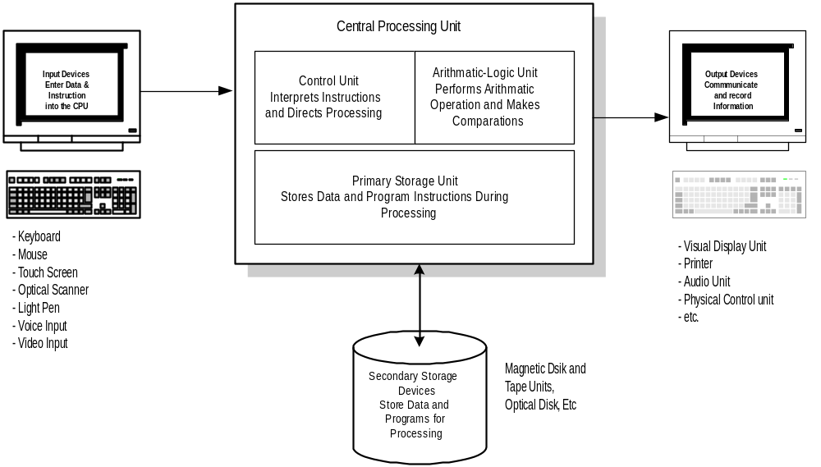
Concept of Computer system
Pengantar TI

Slide 9
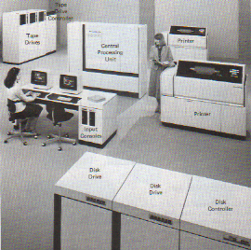
Sistem Komputer Burroughs 5900
Pengantar TI

Slide 10
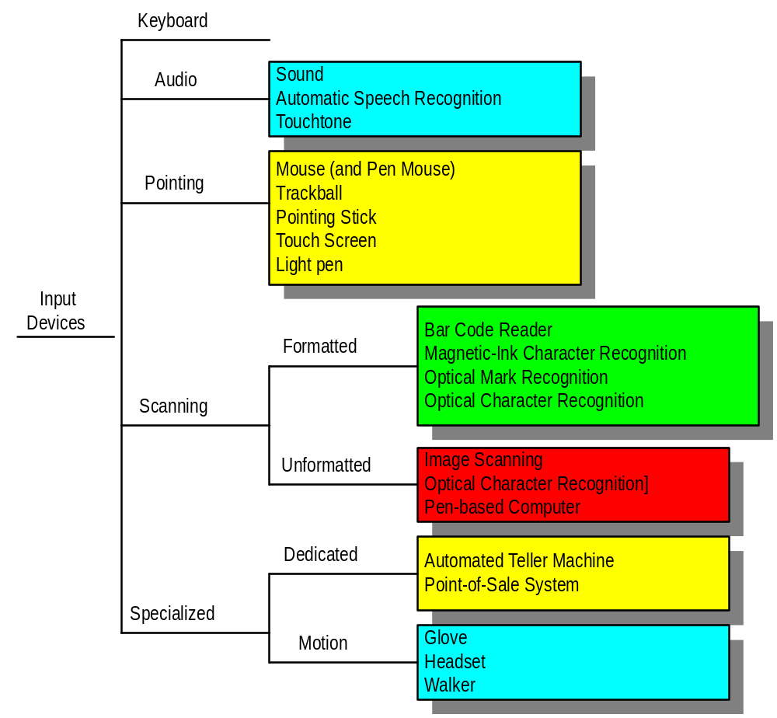
Kategori Perangkat Masukan
Pengantar TI

Slide 11
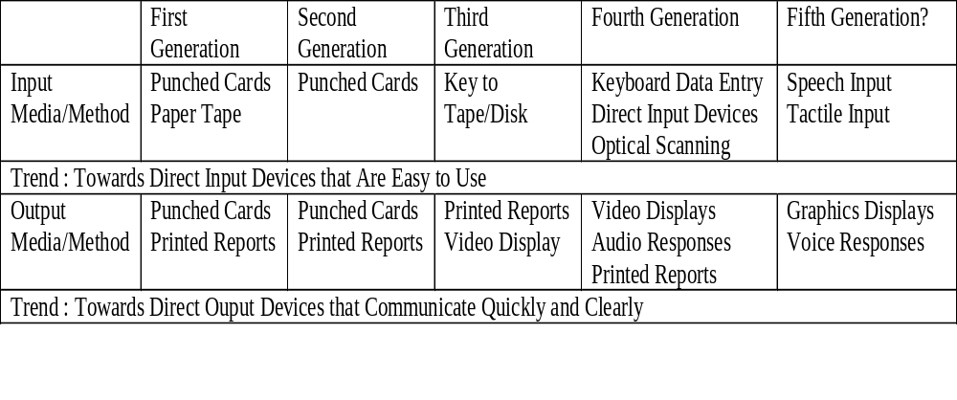
Trend Perangkat Keras Input/Output.
Pengantar TI

